Slide 1

Уроки внеклассного чтения.
7 класс
Проникая в тайны баллады…
В. А. Жуковский

Slide 2
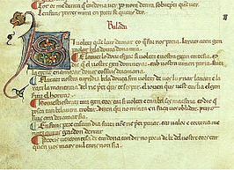
Баллада – небольшое сюжетное стихотворение, в основе которого чаще всего лежит какой-то необычный случай
Слово «баллада» (balada) применительно к поэзии впервые регистрируется в рукописях с провансальскими стихами XIII века.
В Средние века словом «баллада» (фр. balade, ballade) называлась стихотворная и текстомузыкальная форма, жанр куртуазной лирической поэзии и музыки. Возникла во Франции в конце XIII века.

Slide 3
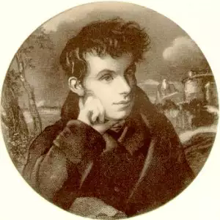
Василий андреевич Жуковский утвердил жанр баллады в русской поэзии
Он познакомил читателей с самыми выдающимися образцами этого жанра в европейской литературе.
Жуковский создал национальную форму баллады. В ходе полемики о сущности нового жанра имя Жуковского стояло в центре литературных споров.

Slide 4
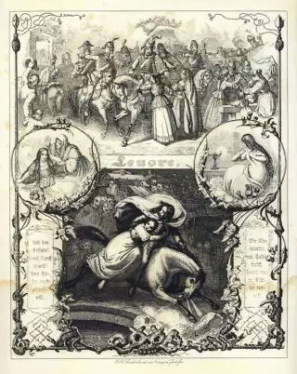
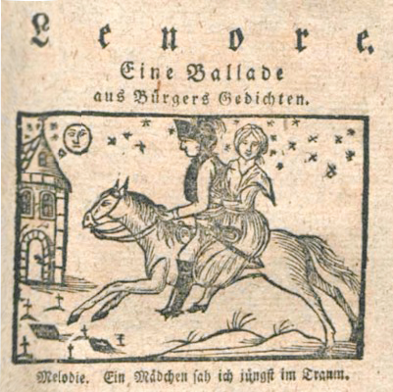
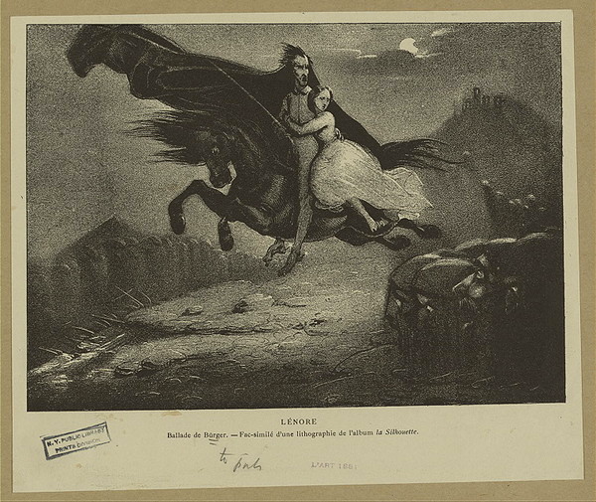
Баллада «Людмила»
За основу Жуковский взял одну из самых знаменитых эталонных европейских баллад, «Ленору», немецкого поэта Г. А. Бюргера.
Немецкая народная поэзия знала множество так называемых страшных легенд о женитьбе мертвеца на живой девушке.

Slide 5

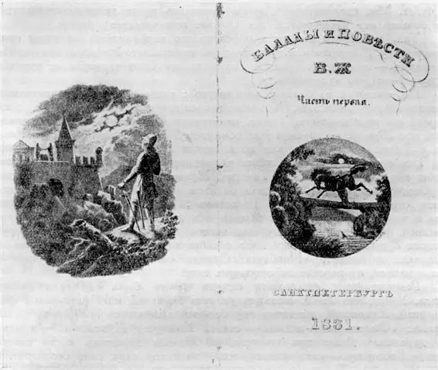
Баллада «Людмила»
Жуковский хотел придать тексту чисто внешние черты «русскости». Тем более что русская народная поэзия страшных баллад попросту не знала.
Поэт заменил имя героини (вместо Леноры — славянское имя Людмила), перенес место действия в славянские земли.
А сами события его баллады разворачивались словно бы вне времени и пространства, на фоне вечности.

Slide 6
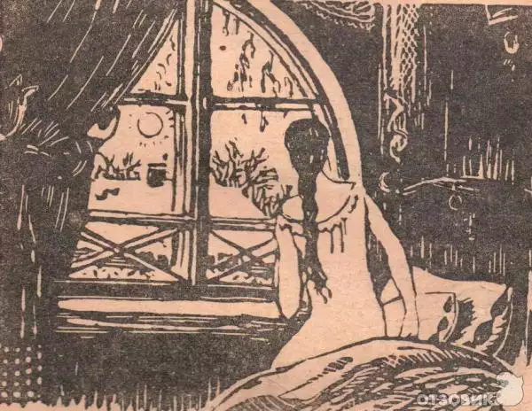
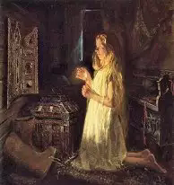
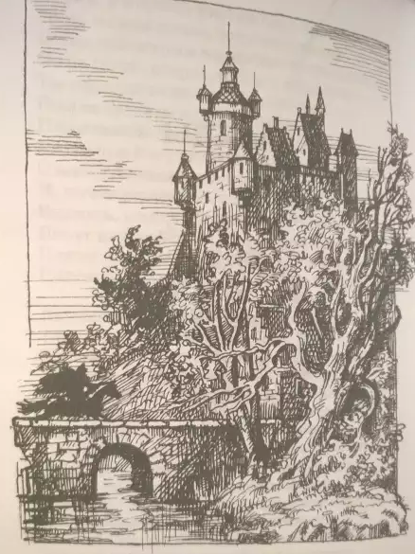
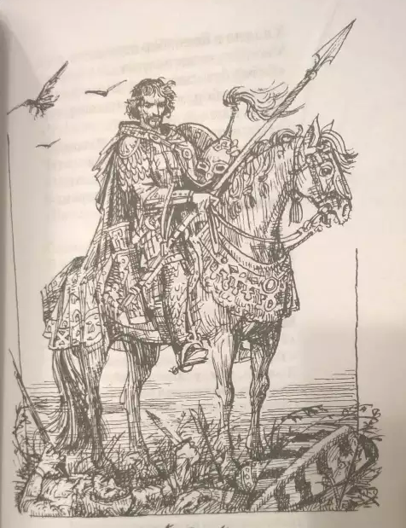
«Где ты, милый? Что с тобою?
С чужеземною красою,
Знать, в далекой стороне
Изменил, неверный, мне;
Иль безвременно могила
Светлый взор твой угасила».
Так Людмила, приуныв,
К персям очи преклонив,
На распутии вздыхала.
«Возвратится ль он, — мечтала, —
Из далеких, чуждых стран
С грозной ратию славян?»

Slide 7
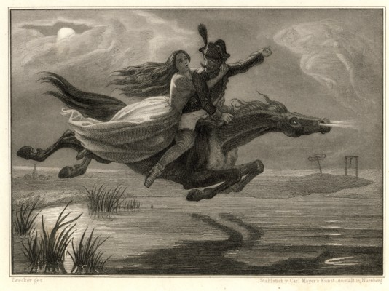
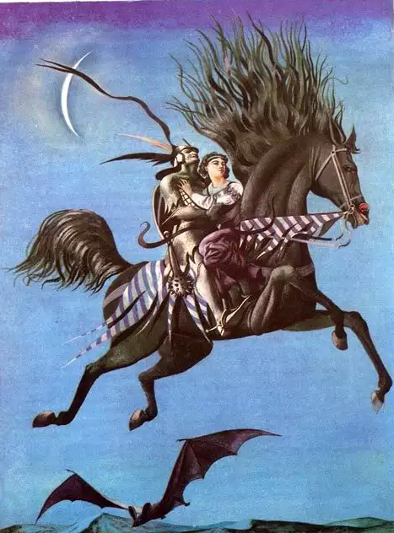
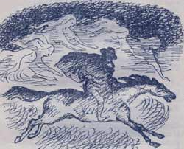
Мчатся всадник и Людмила.
Робко дева обхватила
Друга нежною рукой,
Прислонясь к нему главой.
Скоком, летом по долинам,
По буграм и по равнинам;
Пышет конь, земля дрожит;
Брызжут искры от копыт;
Пыль катится вслед клубами;
Скачут мимо них рядами
Рвы, поля, бугры, кусты;
С громом зыблются мосты.

Slide 8
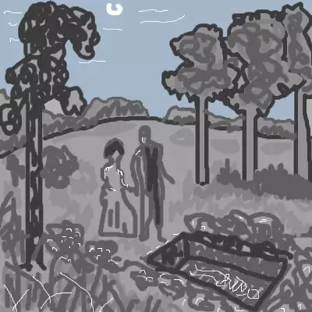
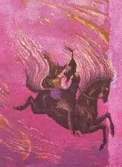
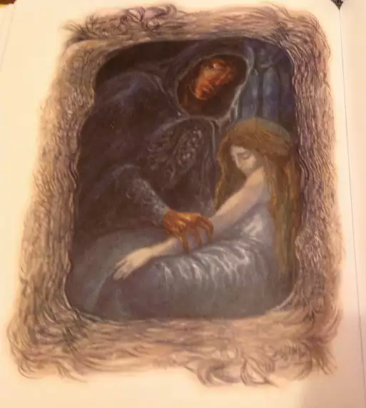
Что же чудится Людмиле?..
К свежей конь примчась могиле
Бух в нее и с седоком.
Вдруг — глухой подземный гром;
Страшно доски затрещали;
Кости в кости застучали;
Пыль взвилася; обруч хлоп;
Тихо, тихо вскрылся гроб...
Что же, что в очах Людмилы?..
Ах, невеста, где твой милый?
Где венчальный твой венец?
Дом твой — гроб; жених — мертвец.

Slide 9
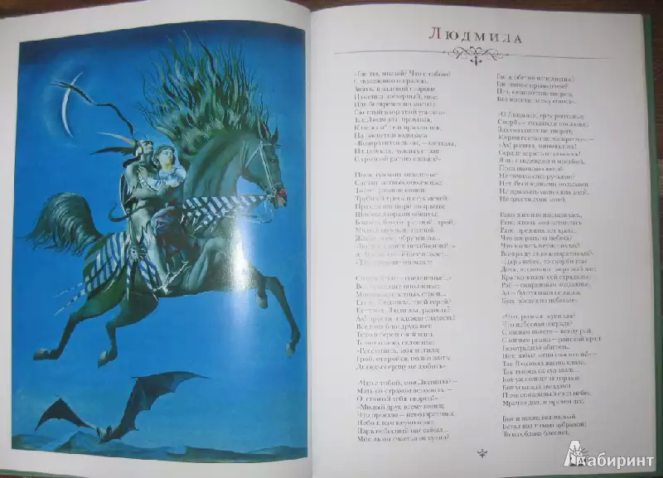
Баллады Жуковского открыли романтическое течение в русской литературе, создали оригинальную жанровую традицию.
После Жуковского в русской поэзии легендарность историко-героического сюжета стала необходимым условием балладного жанра.

Slide 10

